Slide 1
HỌC PHẦN: CÁC CÔNG NGHỆ LẬP TRINH HIỆN ĐẠI
TOPIC
TOP 10 IN-DEMAND PROGRAMMING LANGUAGES TO LEARN IN 2020
Sinh viên: Lê Thị Thúy Hằng
MSSV: 3116410033

Slide 2

1.Python
3 Tính năng chính:
USP của Python năng suất cao, thanh lịch, đơn giản, nhưng mạnh mẽ.
Python cung cấp bộ công cụ mạnh mẽ cho Toán học, Thống kê và Khoa học tính toán với nhiều thư viện khác nhau như NumPy , Pandas , SciPy , Scikit-Learn .
Python có một cộng đồng và hỗ trợ rất tích cực.

Slide 3
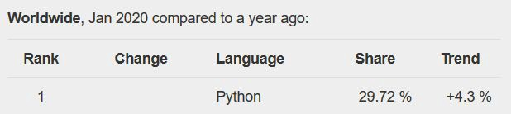
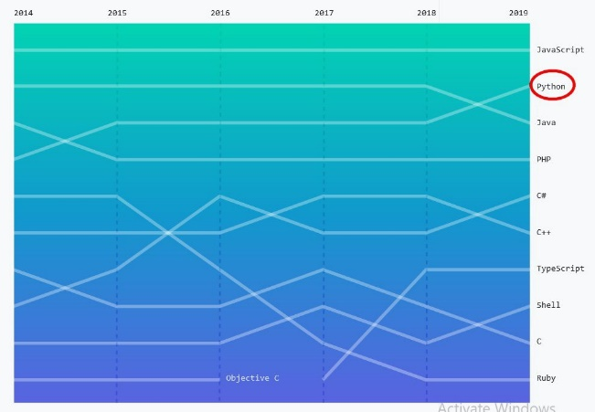
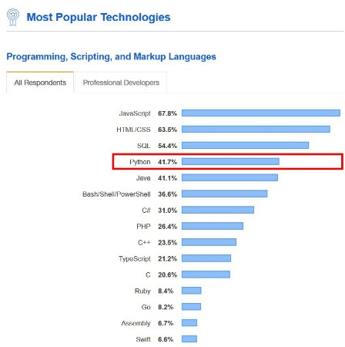
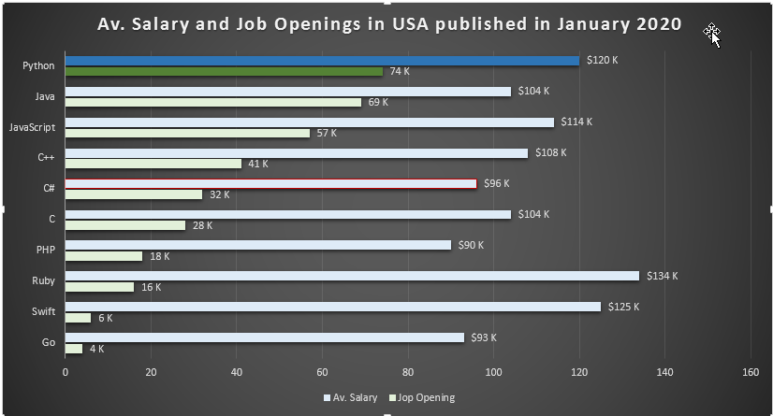
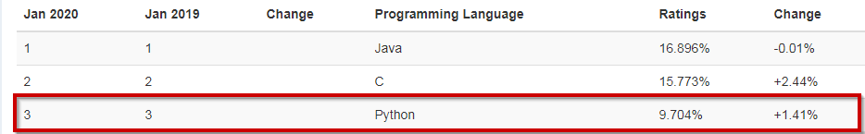
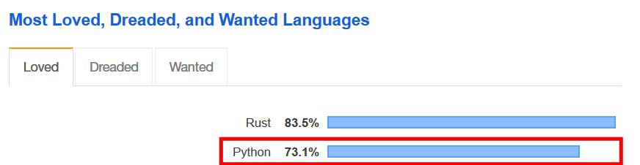
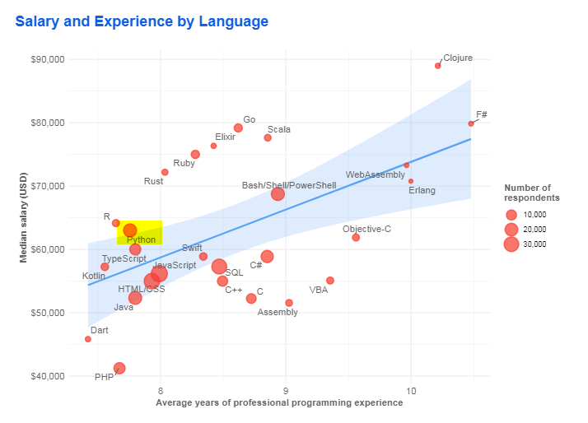
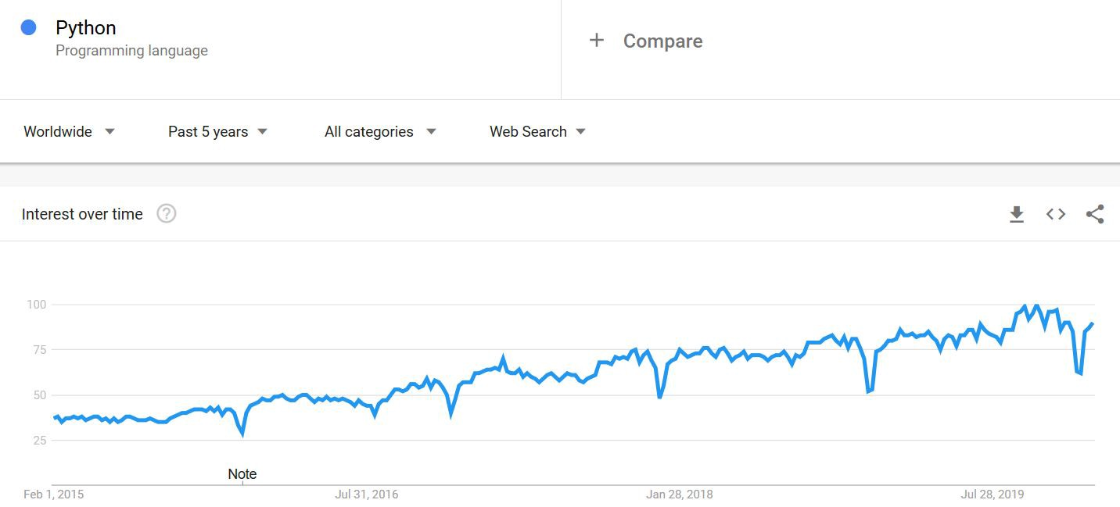
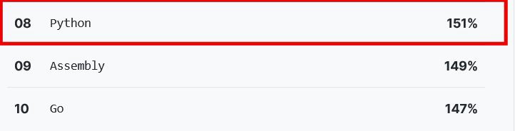
1.Python
Độ phổ biến
Source: PYPL
Source: TIOBE
Source: Octoverse
Source: StackOverflow
Source: Indeed
Source: StackOverflow Developer Survey, 2019
Source: Octoverse
Source: StackOverflow Developer Survey, 2019
Source: Google Trends

Slide 4

2.JavaScript
3 Tính năng chính:
JavaScript là vị vua không thể tranh cãi trong lập trình Trình duyệt.
JavaScript cung cấp lập trình hướng sự kiện nhờ Node.js.
Các bản phát hành JavaScript chính như ES5, ES6 đã thêm nhiều tính năng hiện đại

Slide 5
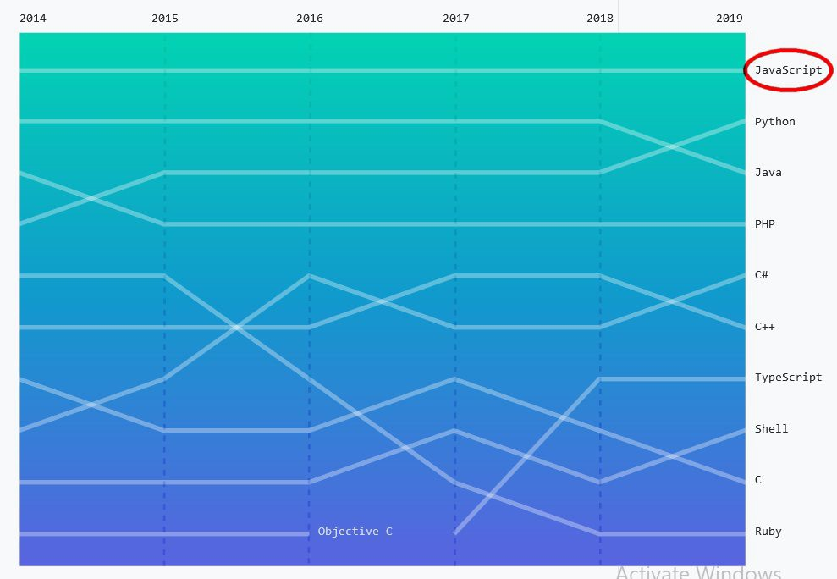
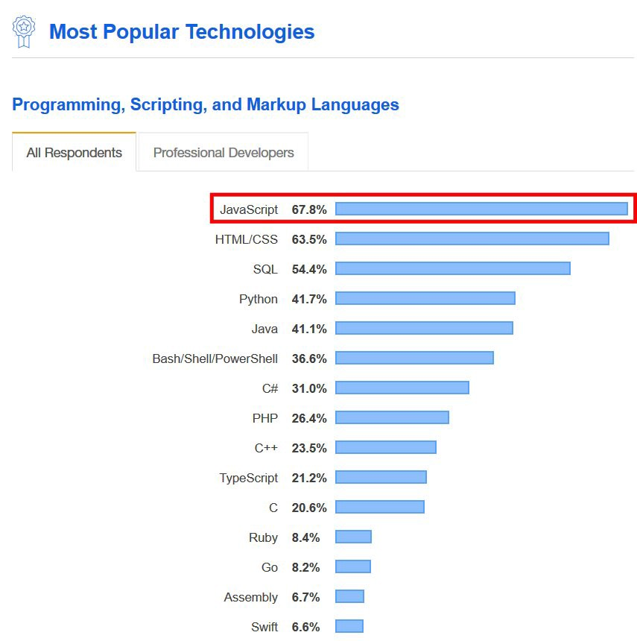
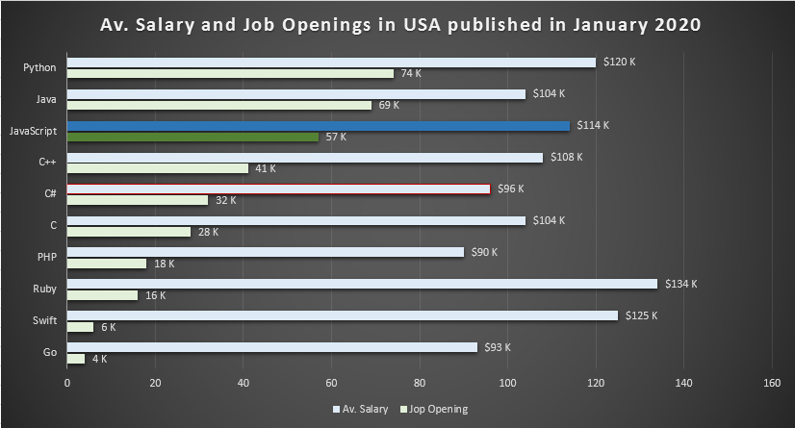
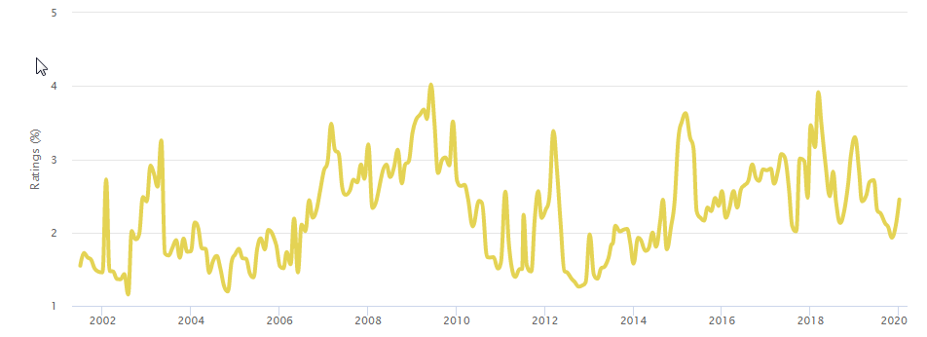
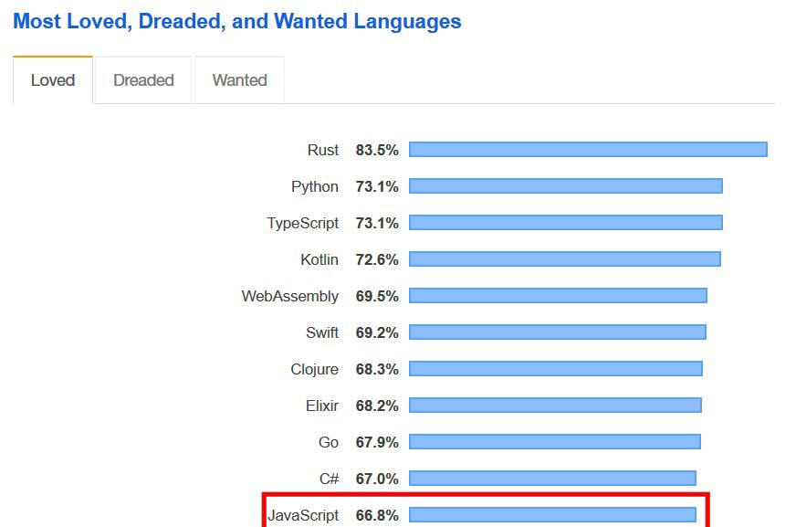
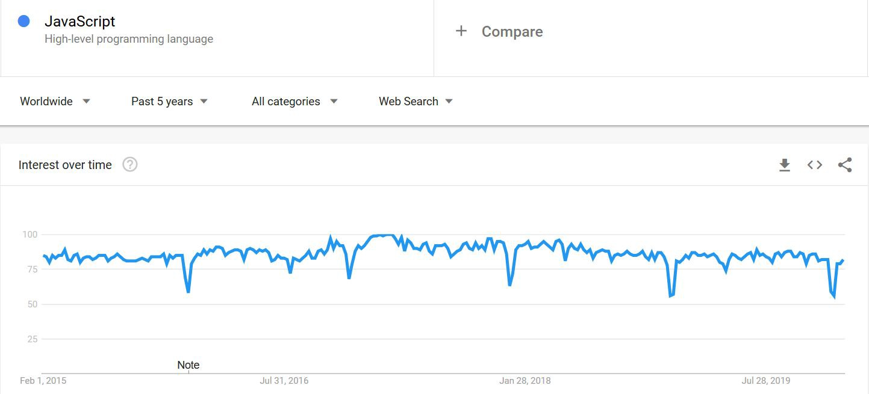
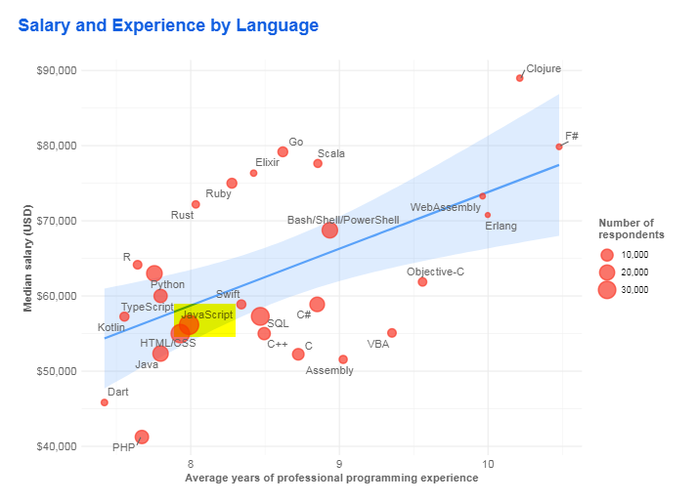
2.JavaScript
Độ phổ biến
Source: PYPL
Source: TIOBE
Source: Octoverse
Source: StackOverflow
Source: Indeed
Source: StackOverflow Developer Survey, 2019
Source: StackOverflow Developer Survey, 2019
Source: Google Trends

Slide 6

3.Java
3 Tính năng chính:
Java cung cấp một ngôn ngữ lập trình mạnh mẽ, giàu tính năng, đa mô hình
Java hoàn toàn tương thích, đây là một yêu cầu quan trọng đối với các ứng dụng kinh doanh.
Thời gian chạy JVM của Java là một kiệt tác của Kỹ thuật phần mềm và là một trong những máy ảo tốt nhất trong ngành.

Slide 7
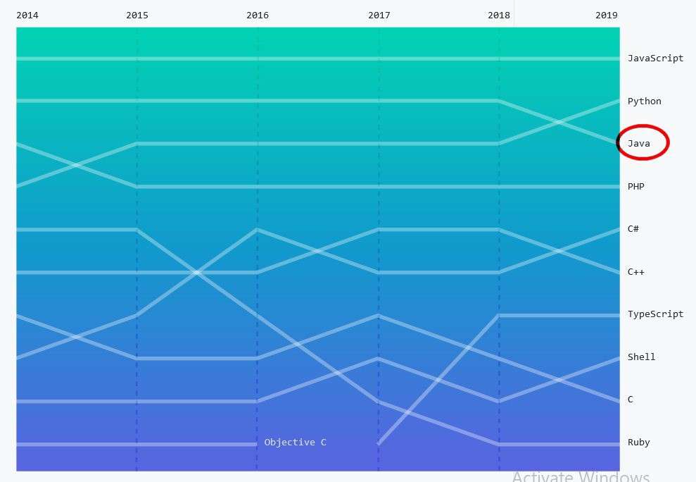
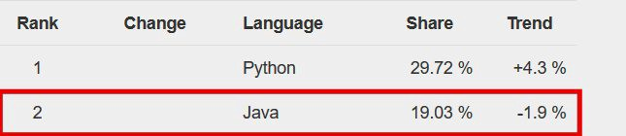
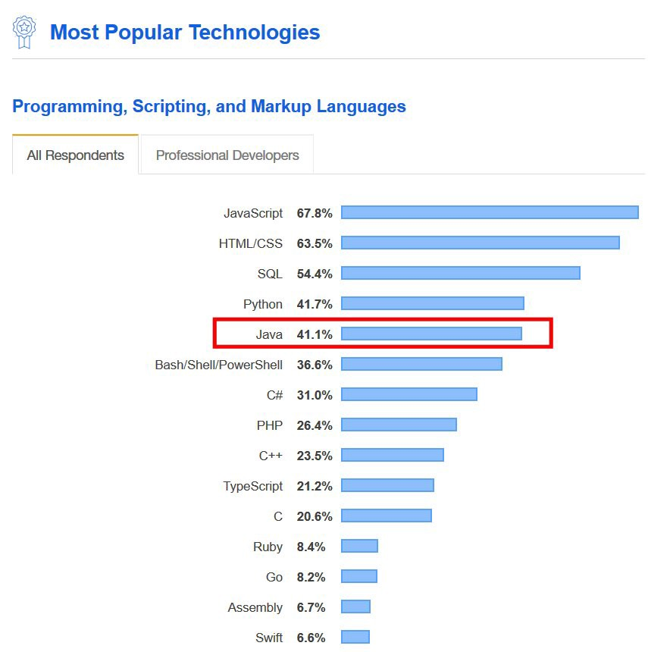
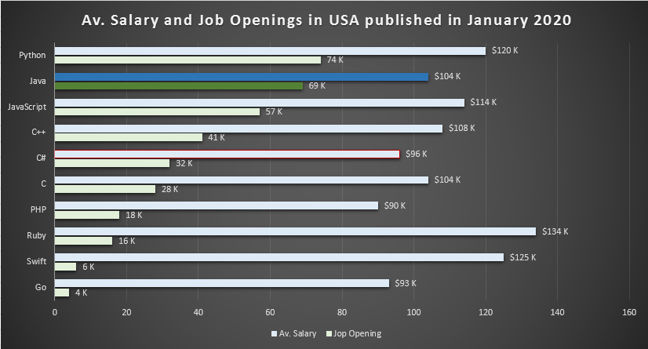
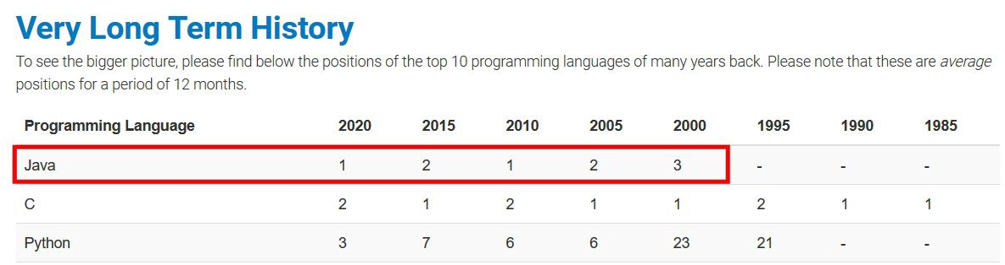
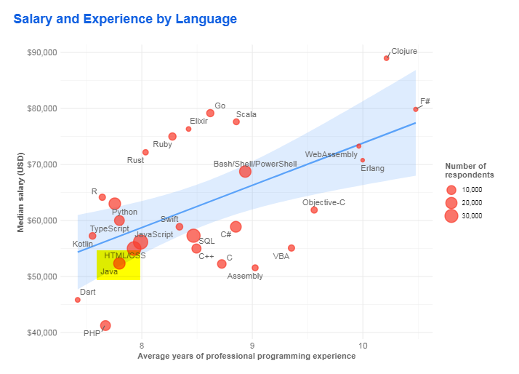
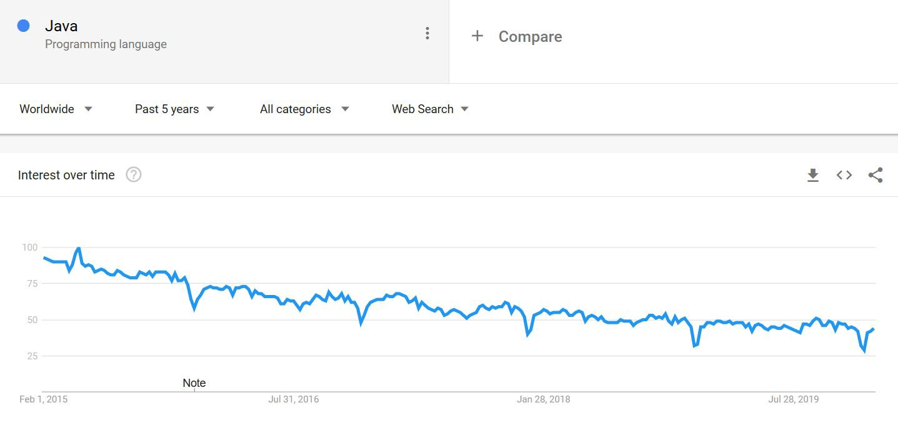
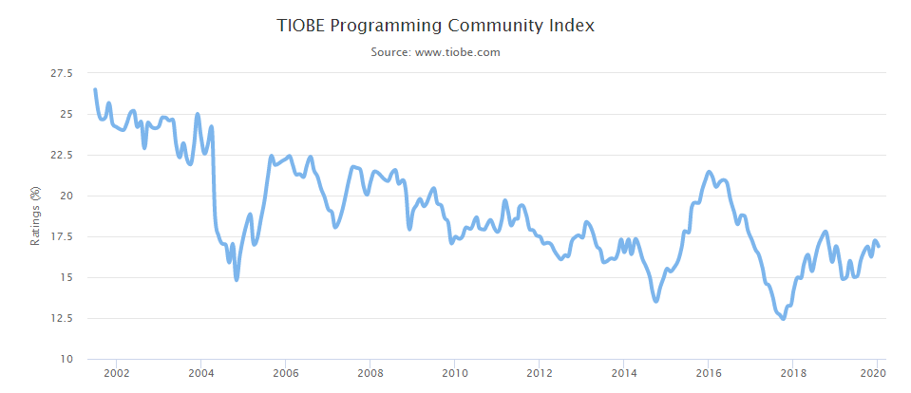
3.Java
Độ phổ biến
Source: PYPL
Source: Octoverse
Source: StackOverflow
Source: Indeed
Source: TIOBE
Source: TIOBE
Source: StackOverflow Developer Survey, 2019
Source: Google Trends

Slide 8

4.C#
3 Tính năng chính:
C # đi trước Java.
C # có hệ sinh thái lớn của các thư viện và khung. ASP.NET được sử dụng để phát triển Web, đặc biệt là trên Windows.
C # cũng độc lập với nền tảng (nhờ CLR) và chạy trên các thiết bị Windows, Linux, Mobile.

Slide 9
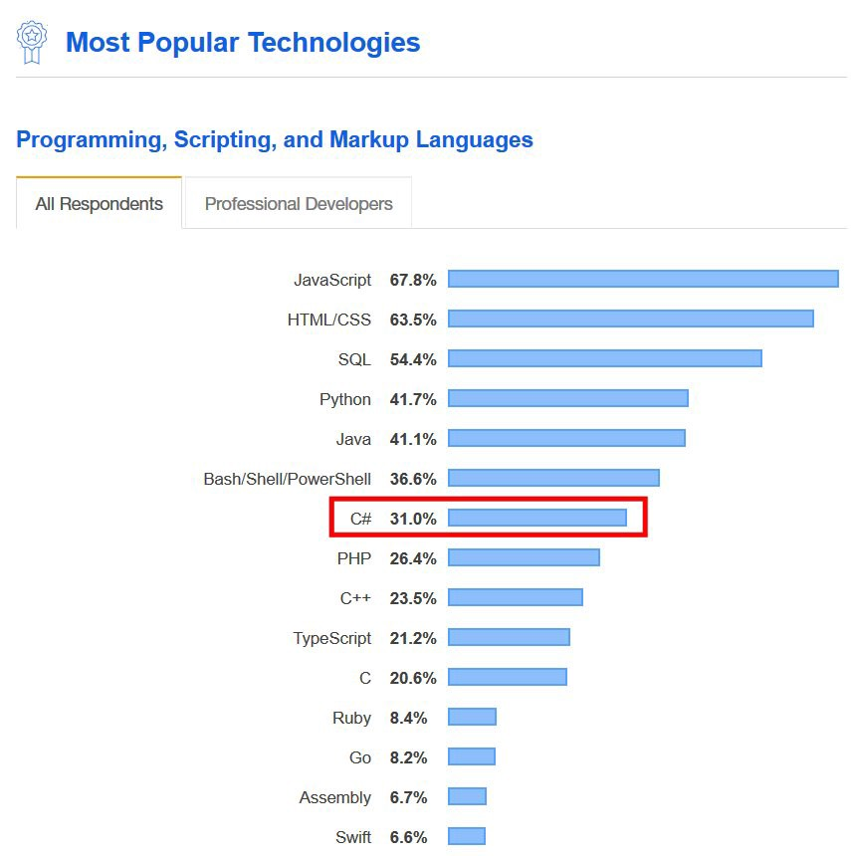
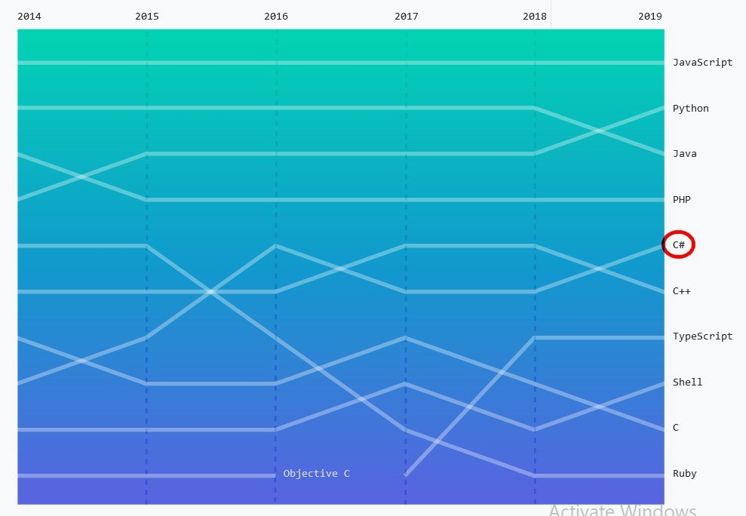
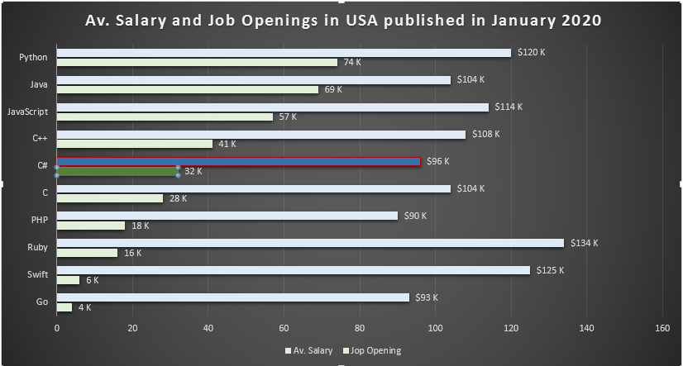
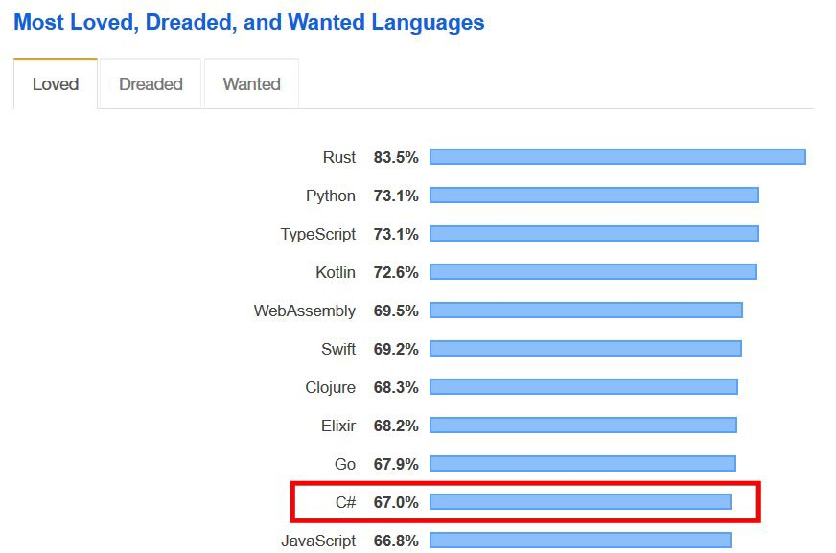
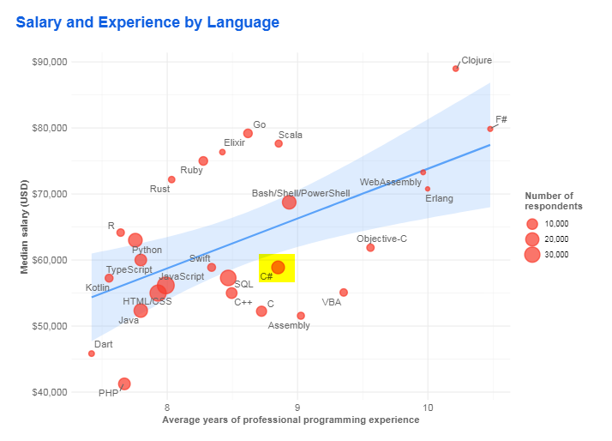
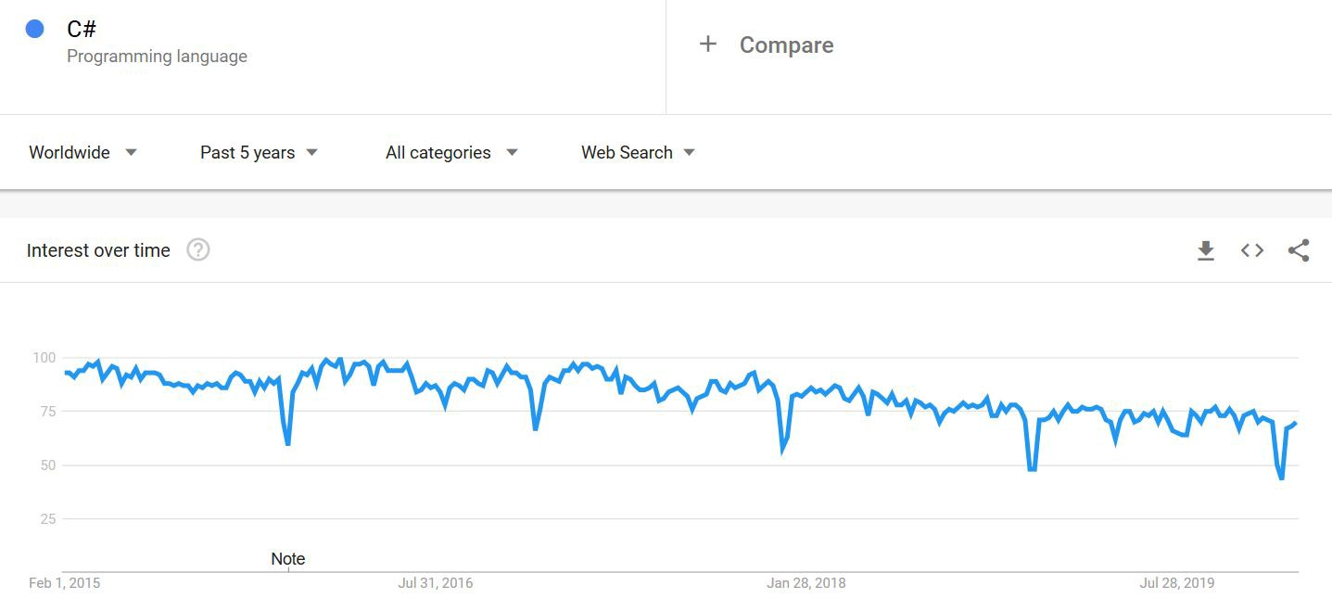
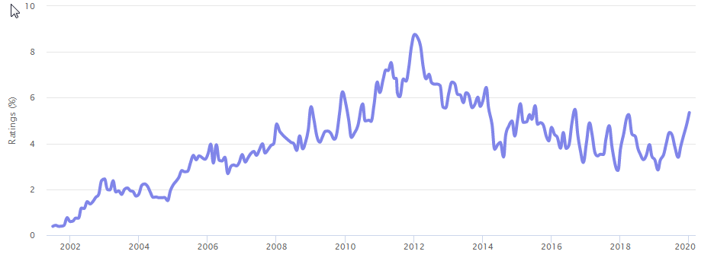
4.C#
Độ phổ biến
Source: TIOBE
Source: Octoverse
Source: StackOverflow
Source: Indeed
Source: StackOverflow Developer Survey, 2019
Source: TIOBE
Source: StackOverflow Developer Survey, 2019
Source: Google Trends

Slide 10

5.C
3 Tính năng chính:
C đã cấp quyền truy cập cấp thấp vào bộ nhớ và được biên dịch theo hướng dẫn của Máy, đây là một trong những ngôn ngữ lập trình mạnh nhất và nhanh nhất.
C cung cấp toàn quyền kiểm soát phần cứng cơ bản.
C là một trong những ngôn ngữ lập trình của ngôn ngữ, tức là trình biên dịch của nhiều ngôn ngữ lập trình khác như Ruby, PHP, Python đã được viết bằng C.

Slide 11
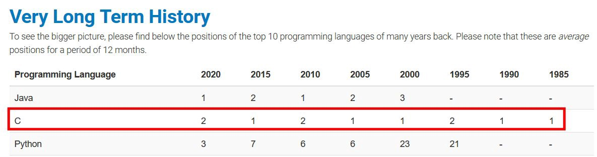
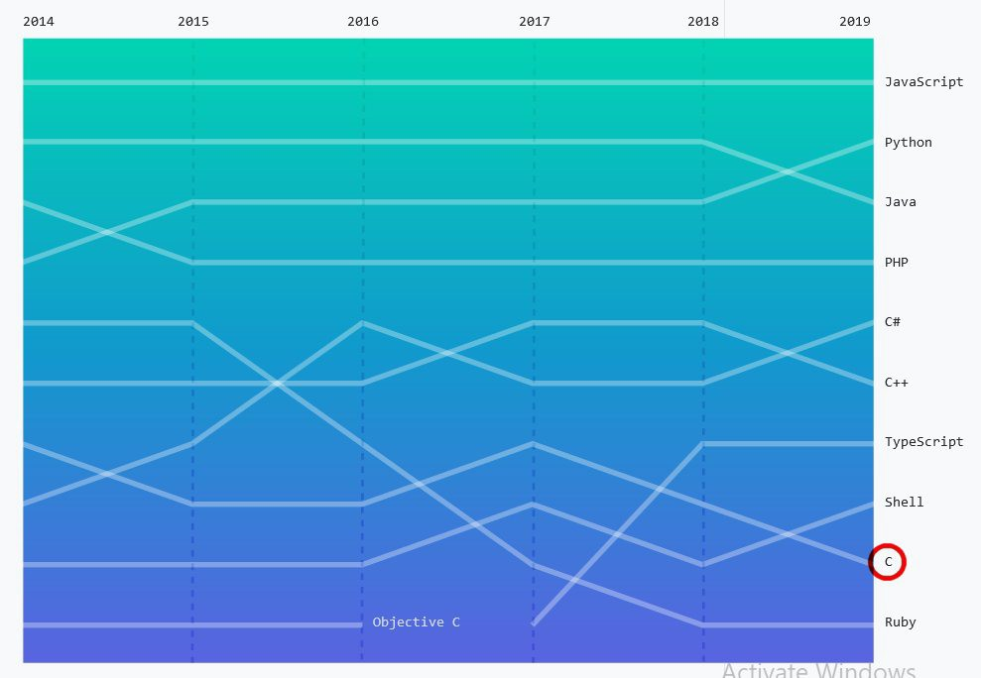
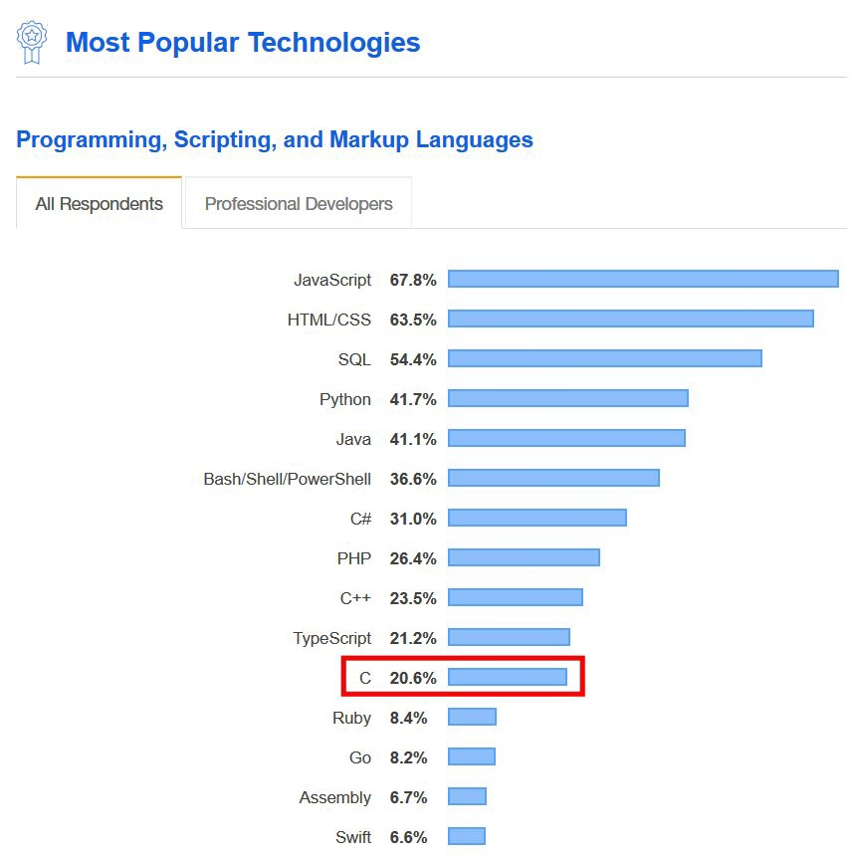
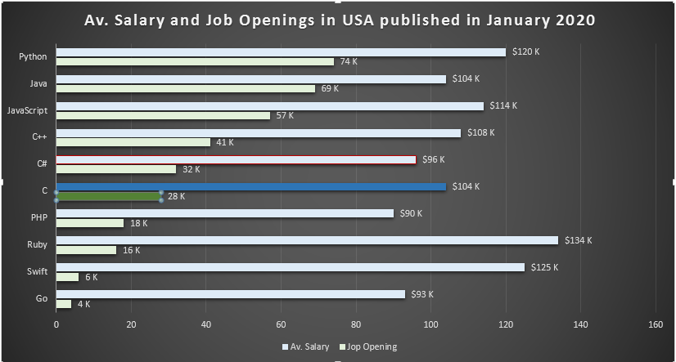
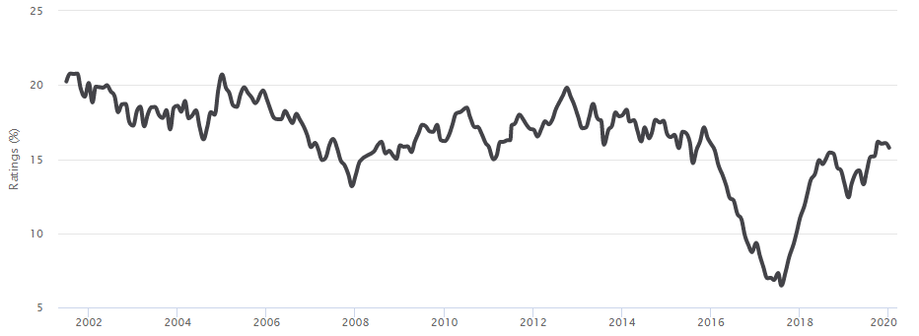
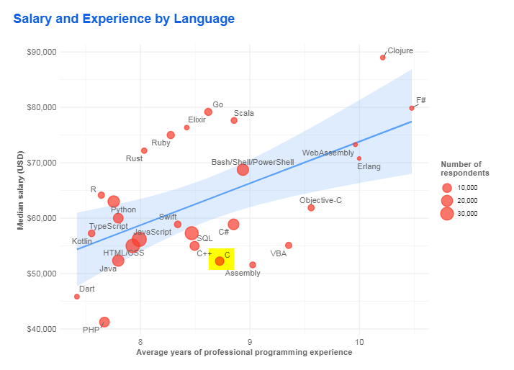
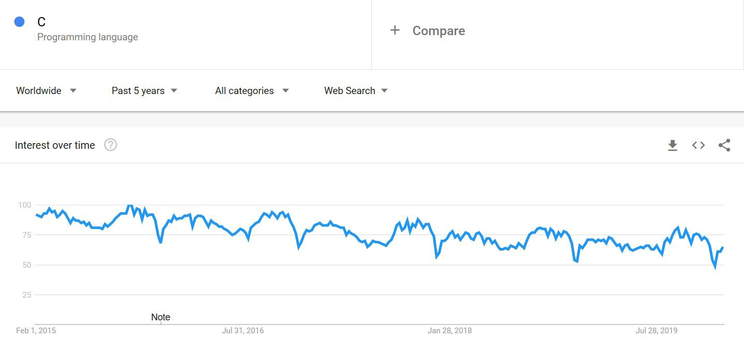
5.C
Độ phổ biến
Source: TIOBE
Source: Octoverse
Source: StackOverflow
Source: Indeed
Source: TIOBE
Source: StackOverflow Developer Survey, 2019
Source: Google Trends

Slide 12

6.C++
3 Tính năng chính:
C ++ liên tục hiện đại hóa và tự thích nghi với những thay đổi trong Phần cứng hoặc Hệ sinh thái.
C ++ cũng cung cấp toàn quyền kiểm soát phần cứng cơ bản và có thể chạy trên mọi nền tảng và tận dụng mọi loại phần cứng, cho dù đó là GPU, TPU, Container, Đám mây, Thiết bị di động hay Vi điều khiển.
C ++ cực kỳ nhanh và được sử dụng nhiều trong các hệ thống hạn chế về hiệu năng và tài nguyên.

Slide 13
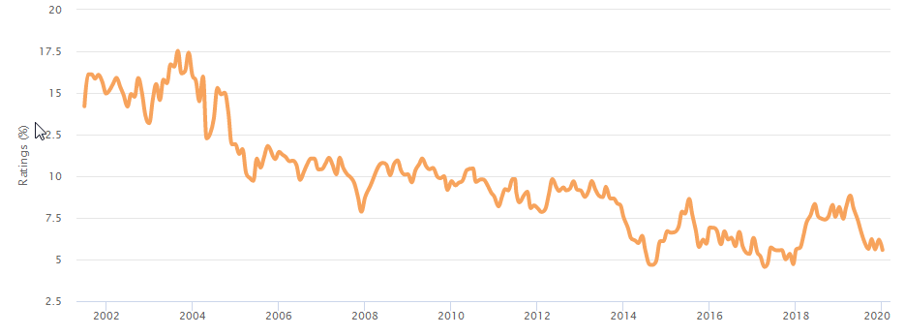
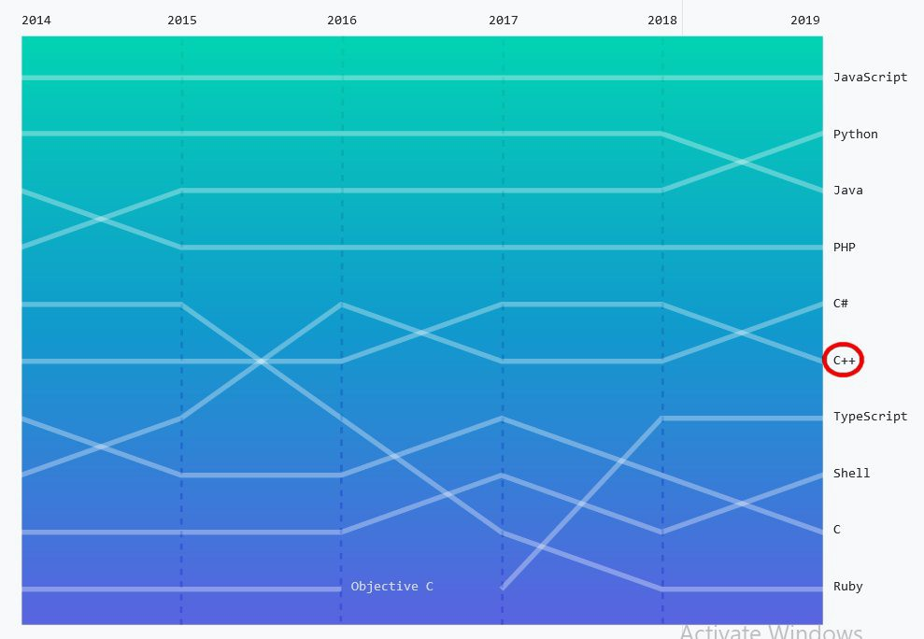
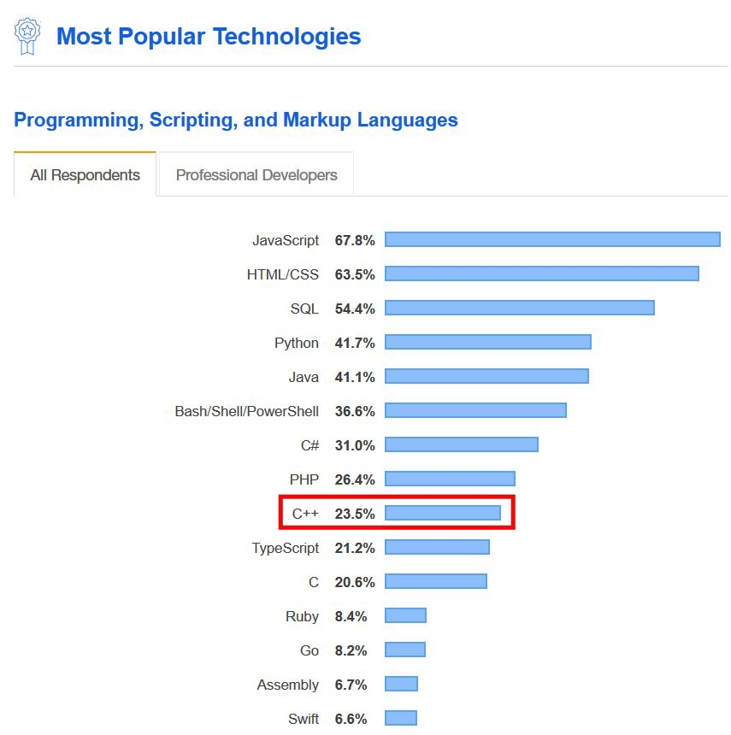
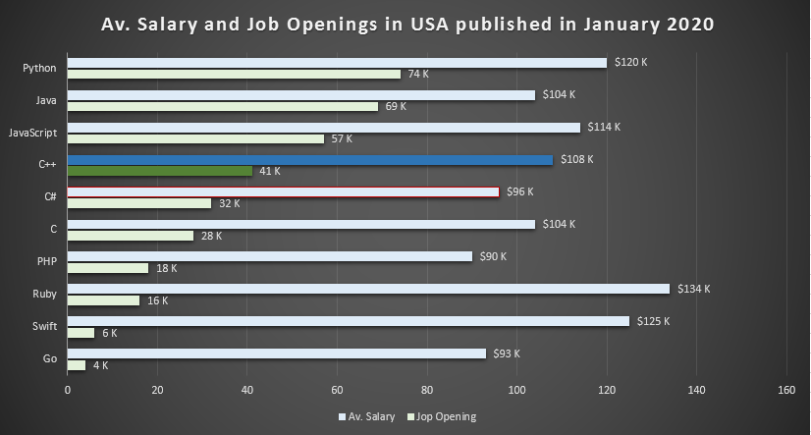
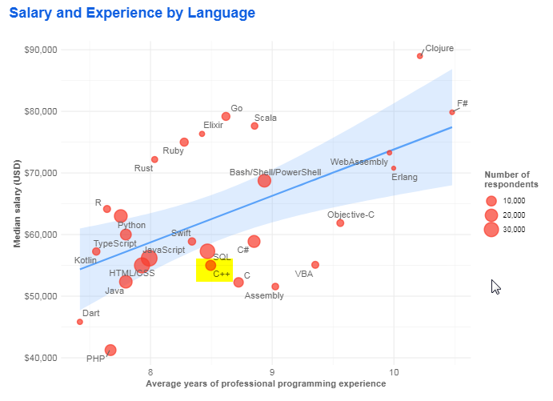
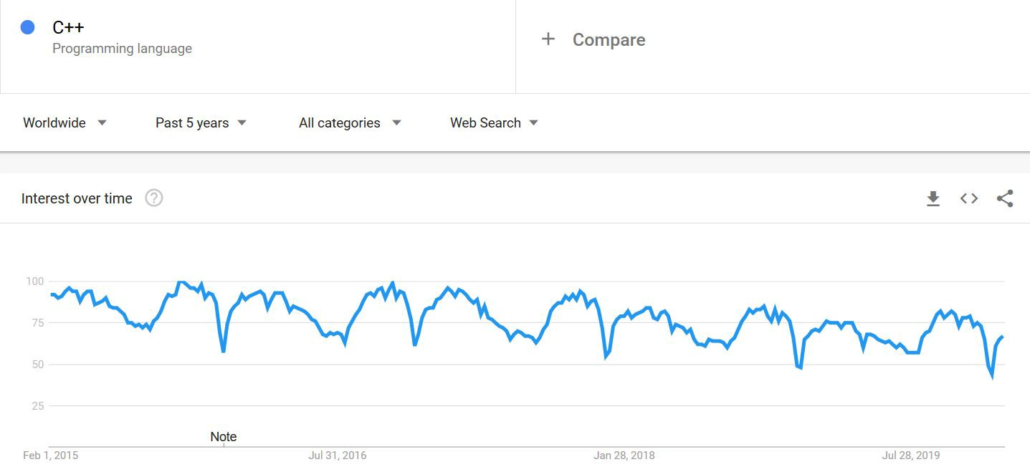
6.C++
Độ phổ biến
Source: TIOBE
Source: Octoverse
Source: StackOverflow
Source: Indeed
Source: StackOverflow Developer Survey, 2019
Source: Google Trends

Slide 14

7.Php
3 Tính năng chính:
PHP là một trong những ngôn ngữ lập trình phát triển Web-Side Web có năng suất cao.
PHP được sử dụng trong phát triển Web trong 35 năm qua, có rất nhiều khung công tác PHP thành công và ổn định trên thị trường.
Nhiều công ty khổng lồ đang sử dụng PHP (Facebook, Wordpress), điều này dẫn đến sự hỗ trợ công cụ tuyệt vời cho nó.

Slide 15

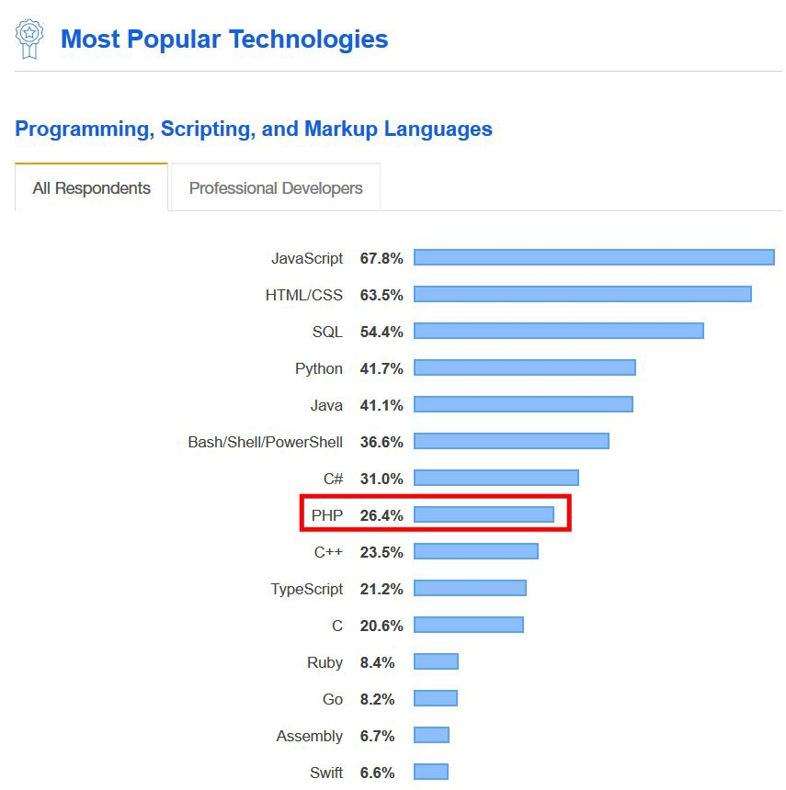
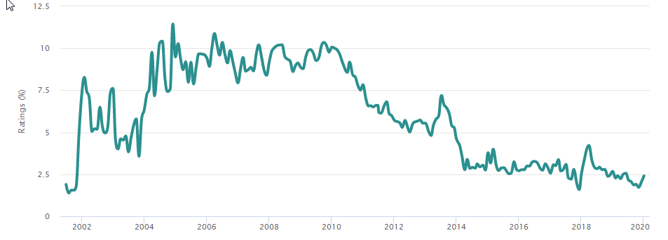
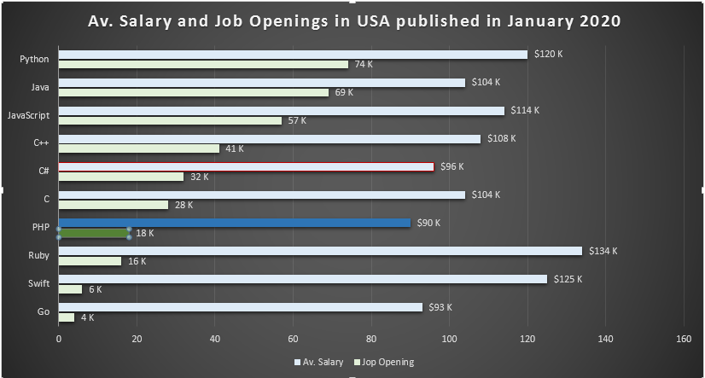
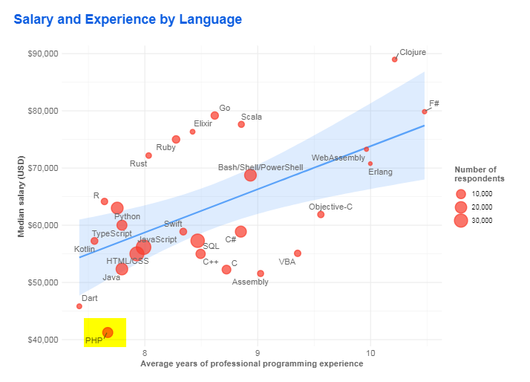
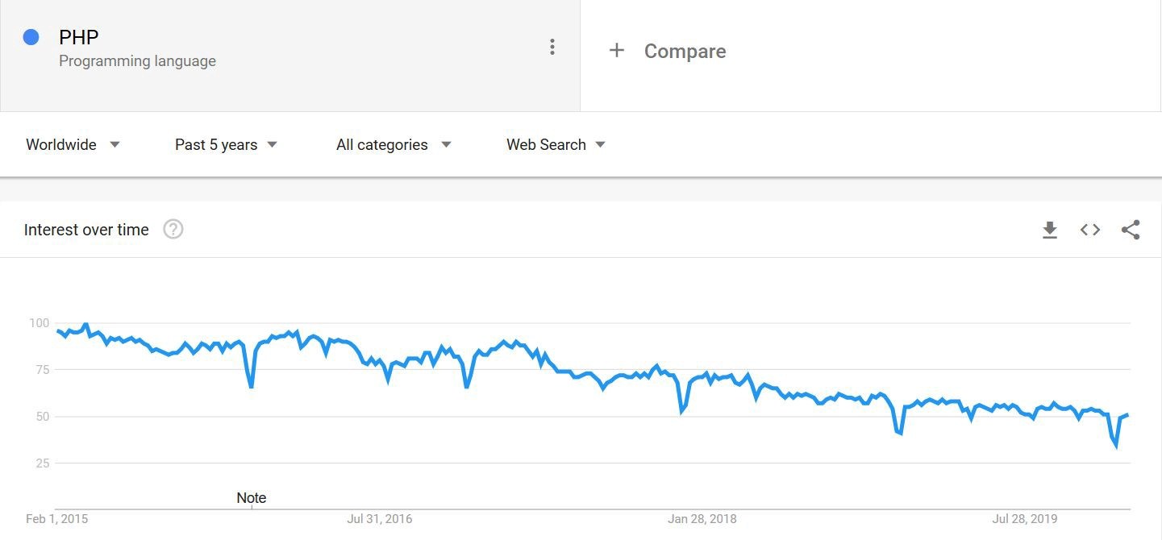
7.Php
Độ phổ biến
Source: TIOBE
Source: Octoverse
Source: StackOverflow
Source: Indeed
Source: StackOverflow Developer Survey, 2019
Source: Google Trends

Slide 16

8.Swift
3 Tính năng chính:
Một trong những USP chính của Swift là thiết kế ngôn ngữ.
Swift cung cấp các tính năng của ngôn ngữ chương trình hiện đại.
Là một ngôn ngữ được biên dịch, Swift đang phát triển nhanh như C ++.

Slide 17
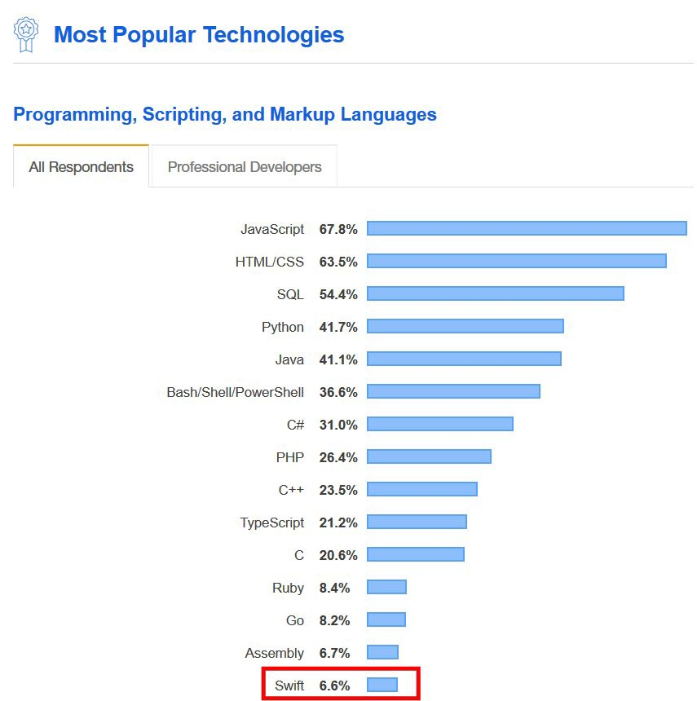





8.Swift
Độ phổ biến
Source: PYPL
Source: TIOBE
Source: Octoverse
Source: StackOverflow
Source: Indeed
Source: TIOBE
Source: StackOverflow Developer Survey, 2019
Source: Google Trends

Slide 18

9.Go
3 Tính năng chính:
Go có hỗ trợ cấp độ ngôn ngữ cho Đồng thời. Nó cung cấp đồng thời truyền thông điệp dựa trên CSP thông qua Goroutine (luồng xanh nhẹ) và Kênh.
USP lớn nhất của Go là thiết kế ngôn ngữ và sự đơn giản.
Các nhà phát triển Go có thể viết lập trình hệ thống với sự an toàn của Java, Python.

Slide 19







9.Go
Độ phổ biến
Source: PYPL
Source: StackOverflow
Source: Indeed
Source: StackOverflow Developer Survey, 2019
Source: StackOverflow Developer Survey, 2019
Source: TIOBE
Source: Octoverse
Source: Google Trends

Slide 20

10.Ruby
3 Tính năng chính:
Ruby đã kết hợp một số tính năng tốt nhất của ngôn ngữ lập trình thành công: năng động, hướng đối tượng, chức năng, thu gom rác và súc tích.
Mặc dù bản thân Ruby không gây rối, nhưng khung phát triển Web của nó Ruby on Rails có lẽ là khung phát triển Web phía máy chủ đột phá và có ảnh hưởng nhất.
Ruby được sử dụng bởi một số dự án phần mềm lớn nhất như Twitter, GitHub, Airbnb và có công cụ hỗ trợ khung và công cụ tuyệt vời.

Slide 21





10.Ruby
Độ phổ biến
Source: Indeed
Source: StackOverflow Developer Survey, 2019
Source: StackOverflow
Source: Octoverse
Source: TIOBE
Source: Google Trends

